Slide 1
Районен съд - Разград

Slide 2
Районен съд - Разград
Според Конституцията на Република България, приета през 1991 г., Република България е правова държава и се управлява според Конституцията и законите на страната.
Държавната власт се разделя на законодателна, изпълнителна и съдебна.
Съдебната власт защитава правата и законните интереси на гражданите, юридическите лица и държавата.
Съдебната власт е независима. При осъществяване на своите функции съдиите, съдебните заседатели, прокурорите и следователите се подчиняват само на закона.
Правосъдието се осъществява в името на народа.

Slide 3
Районен съд - Разград
Съдилищата осигуряват равенство и условия за състезателност на страните в съдебния процес.
Производството по делата осигурява установяването на истината.
Разглеждането на делата във всички съдилища е публично, освен когато законът предвижда друго.
Откритите съдебни заседания се провеждат в съдебна зала и в тях имат право да участват всички страни.
Актовете на правораздаването се мотивират.
Гражданите и юридическите лица имат право на защита във всички стадии на процеса. Адвокатите ги подпомагат при защита на техните права и законни интереси.

Slide 4
Районен съд - Разград
Прокуратурата следи за спазване на законността, включително и като повдига обвинение на лицата, за които са събрани данни, че са извършили престъпление и поддържа това обвинение по време на процеса. По наказателните дела основните страни са прокуратурата и подсъдимия.
Съдиите се назначават, повишават, понижават, преместват и освобождават от Висшия съдебен съвет.

Slide 5
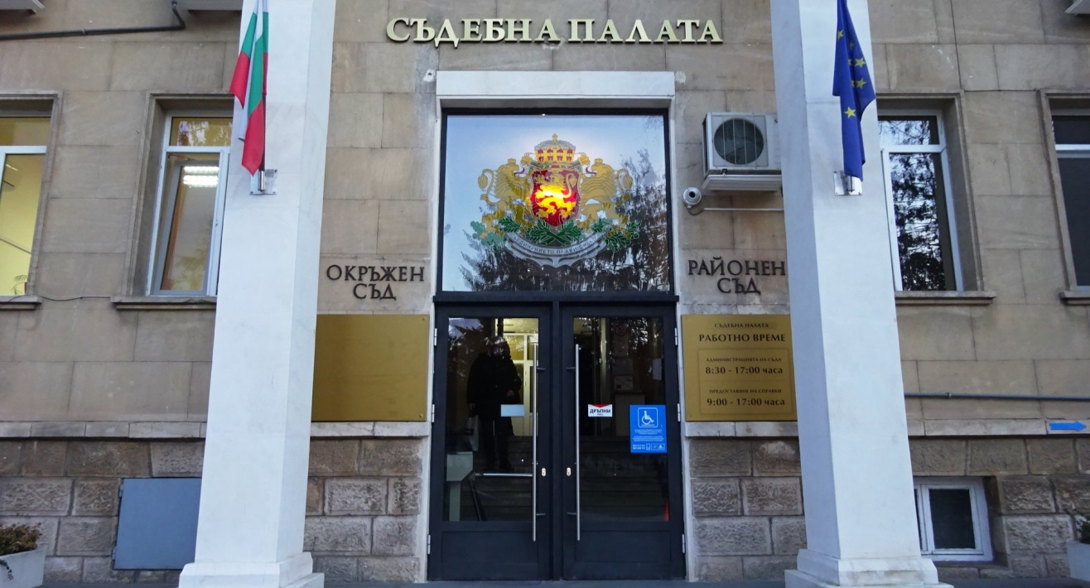
Районен съд - Разград е:
Част от системата на съдилищата в Република България
Един от 113-те районни съдилища
Обхваща територията на Община Разград, Община Лозница и Община Цар Калоян
Актовете му подлежат на обжалване пред Окръжен съд - Разград или Административен съд - Разград.

Slide 6
Районният съд е основен първоинстанционен съд. Разглежда като първа инстанция всички дела, освен тези, които със закон са определени като подсъдни на друг съд.
Съдиите в Районен съд разглеждат гражданските дела в състав от един съдия, наказателните – в състав от един съдия, а в изрично определените случаи – съдия и двама съдебни заседатели.
Съдебните заседатели са граждани, предложени от съответните Общински съвети /Общински съвет - Разград, Общински съвет - Лозница и Общински съвет- Цар Калоян/ и избрани от Общото събрание на Окръжен съд - Разград за срок от четири години.
Те участват при разглеждането на част от наказателните дела и при постановяването на съдебните актове имат равен глас със съдиите.

Slide 7
Съдиите:
Действат безпристрастно;
Те са политически неутрални;
Решават делата въз основа на събраните доказателства;
След обсъждане на доводите на страните;
Според действащите закони, приети от законодателната власт /парламента/;
Прилагат законите точно и еднакво спрямо всички лица и случаи;
Гарантират, че всяка една от страните ще получи справедлива съдебна защита;

Slide 8
Административното ръководство на Районен съд-Разград се осъществява от адм. ръководител – председател и зам. адм. ръководител – зам. председател на съда
Административният ръководител представлява съда, организира работата на съдиите и съдебните заседатели, назначава и освобождава от длъжност съдебните служители и организира работата на отделните служби. Той е и съдия, и като такъв разглежда и решава дела.

Slide 9
При осъществяване на дейността си, председателят на съда се подпомага от заместник. Той изпълнява функциите на председателя в случаите на негово отсъствие. Извършва и други, изрично възложени му от председателя, дейности по организация на работата в съда. Като съдия разглежда и решава дела.

Slide 10
Съдии В Районен съд – Разград правораздават 6 съдии. Магистратите решават делата според действащото вътрешно и външно законодателство като прилагат законите точно и еднакво спрямо всеки. Те осигуряват правовия ред и законност в държавата.

Slide 11
Разпределение на делата
Разпределението на делата се осъществява на принципа на случаен избор чрез електронно разпределение съобразно поредността на постъпването измежду съдиите, определени да разглеждат съответният вид дела.
Делата се разглеждат в закрити и открити съдебни заседания. Откритите съдебни заседания се провеждат в съдебна зала и съдията заседава в тога.
По наказателните дела и по някои видове граждански дела в съдебното производство участва прокурор.
Процесуалното качество на участниците в съдебното заседание определя мястото на всеки от тях в съдебната зала.
Главните страни по граждански дела са ищец и ответник, а по наказателните – прокурор и подсъдим.

Slide 12
Държавни съдебни изпълнители и съдии по вписванията
Държавните съдебни изпълнители осъществяват принудително изпълнение на съдебните решения
Съдиите по вписванията разпореждат или отказват вписванията, отбелязванията или заличаванията в имотния регистър и се произнасят за издаване на справки и удостоверения, извършват нотариални и други действия, предвидени в закона.

Slide 13
Съдебен администратор
Съдебният администратор ръководи администрацията на съда, подпомага административния ръководител при изпълнение на функциите му и отговаря за управлението на административната дейност на съда.

Slide 14
Системен администратор
Системният администратор отговаря за въвеждането и поддържането на информационните и компютърните системи в съда.

Slide 15
Счетоводен отдел
Счетоводният отдел осъществява финансово-счетоводното обслужване
Извършва плащанията във връзка с дейността на съда
Събира и отчита постъпленията от държавни такси и други приходи

Slide 16
Регистратура
Приема, регистрира и обработва всички, постъпващи в Районен съд-Разград книжа
Оказва помощ на гражданите при попълване на формулярите
Предоставя информация за съдебните процедури, държавни такси и др.

Slide 17
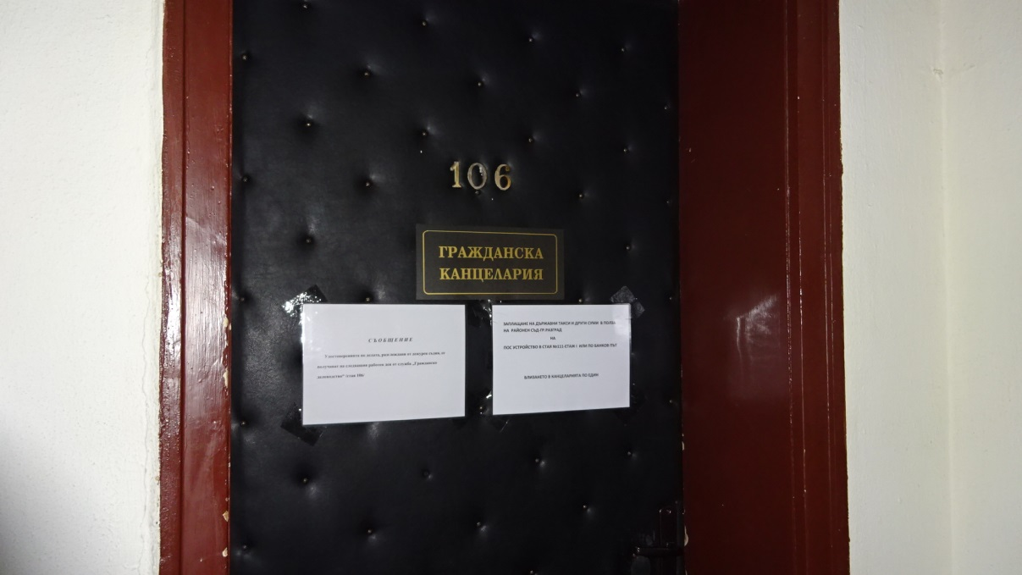
Деловодство
Предоставя информация по делата
Изготвя преписи от книжа, съдебни удостоверения, изпълнителни листи
Изпълнява всички разпореждания на съдиите, постановени в закрито съдебно заседание

Slide 18
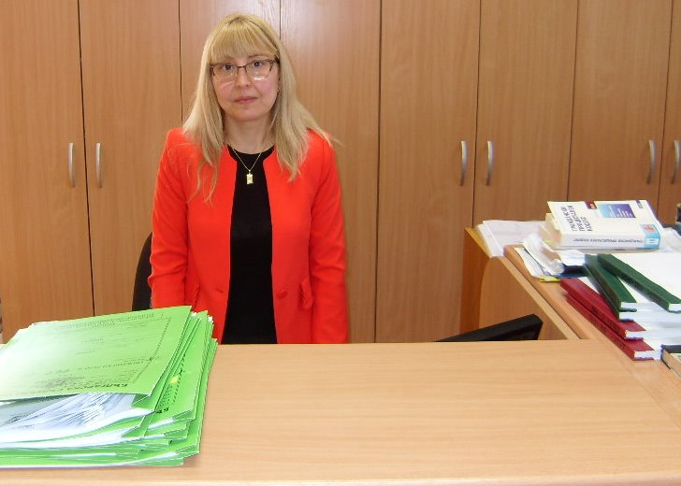
Гражданско деловодство – по граждански, административни и частни граждански дела

Slide 19
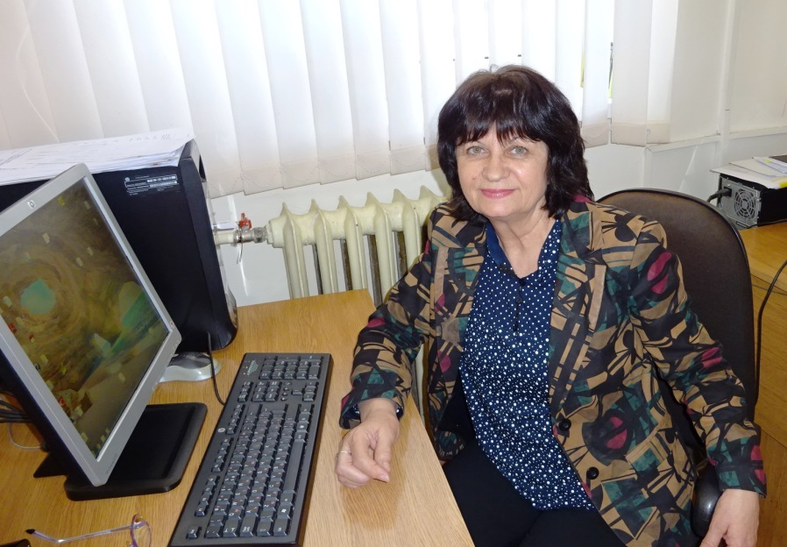
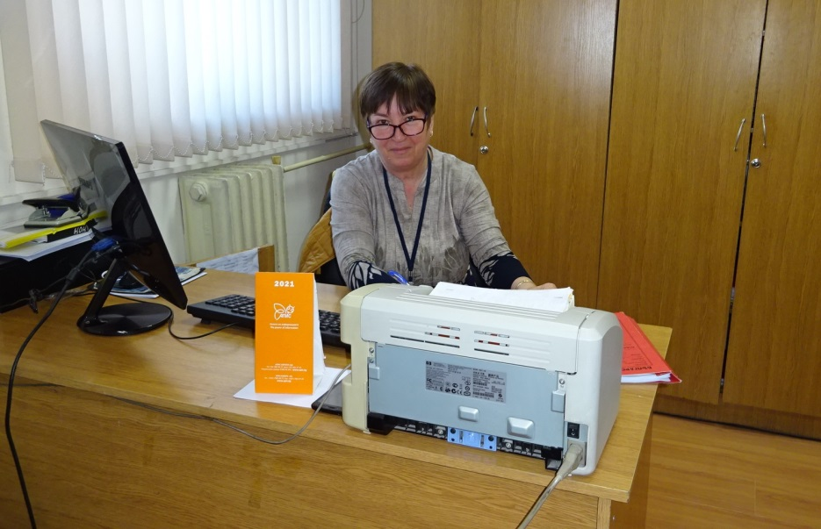
Наказателно деловодство – по наказателни и административно-наказателни дела

Slide 20
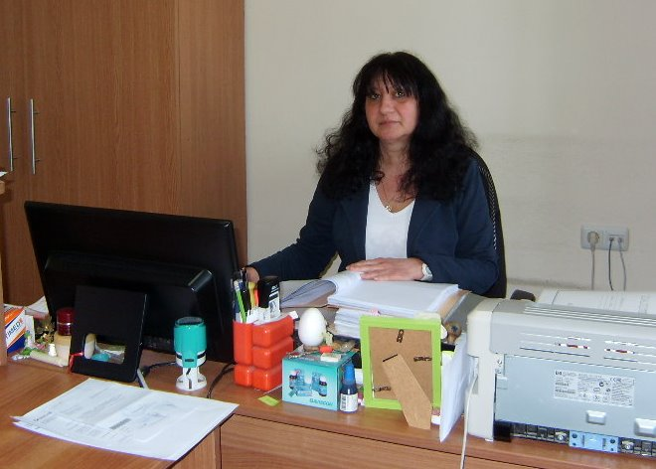
Съдебно-изпълнителна служба /СИС/
Осигуряват дейността по изпълнителните дела, организират превеждането на постъпилите суми.
В службата се подават молби за образуване на изпълнителни дела, извършват се справки по изпълнителни дела.
Издават се преписи от документи и удостоверения за наличие или липса на заведени изпълнителни дела.

Slide 21
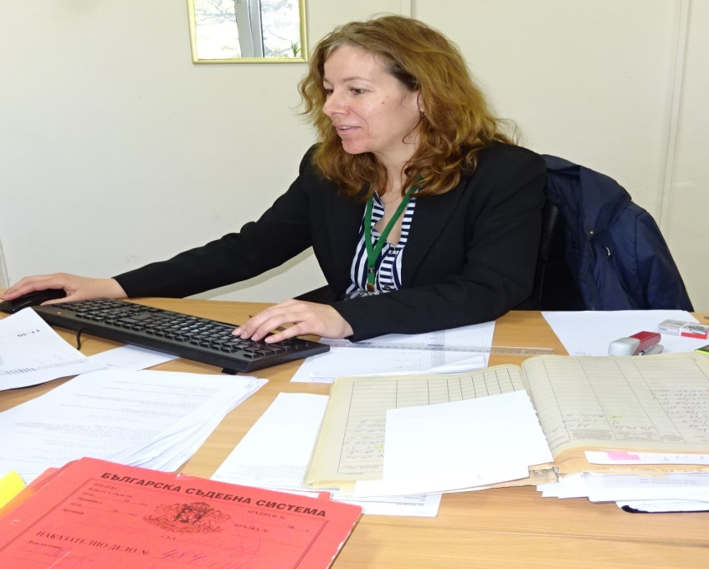
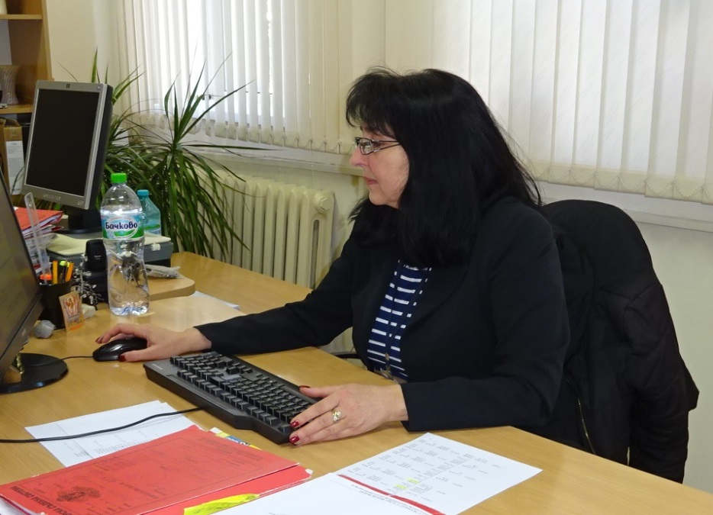
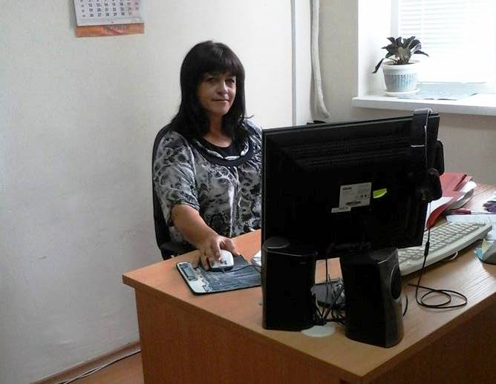
Съдебни секретари
Изготвят протоколите от откритите съдебни заседания, както и писма, призовки и други документи, които съдията разпореди

Slide 22
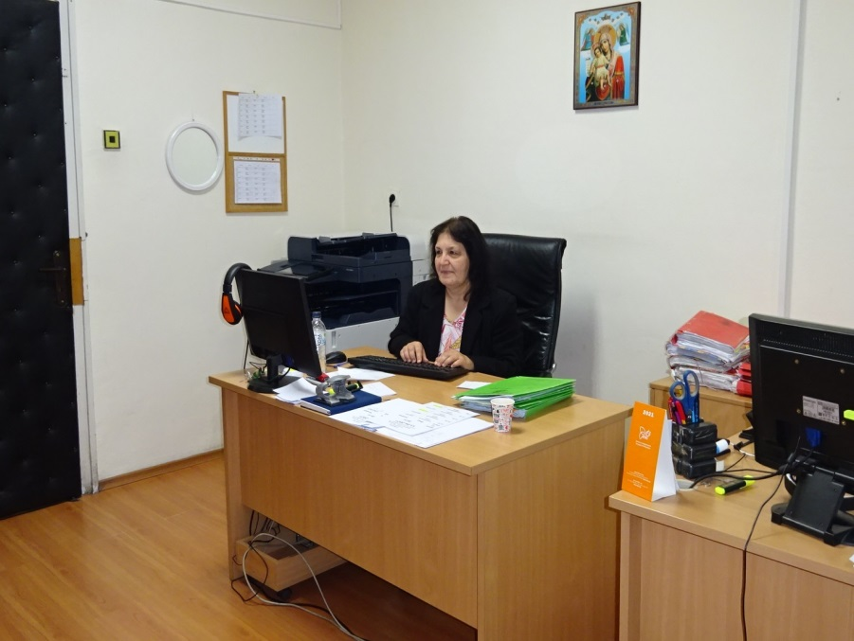
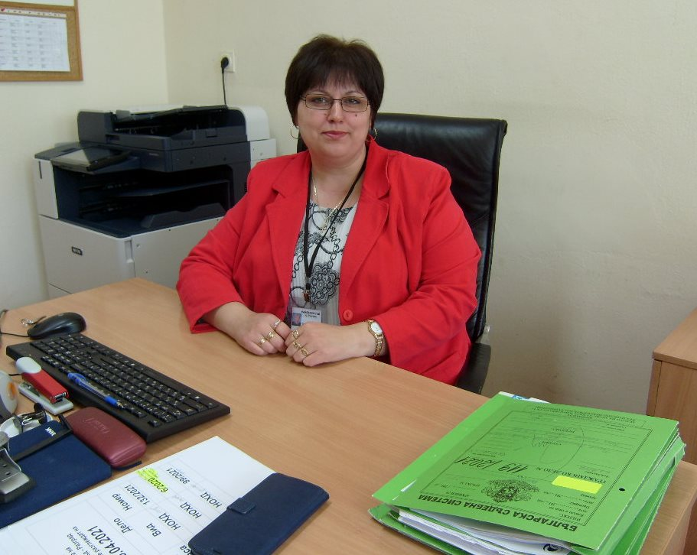
Съдебни секретари

Slide 23
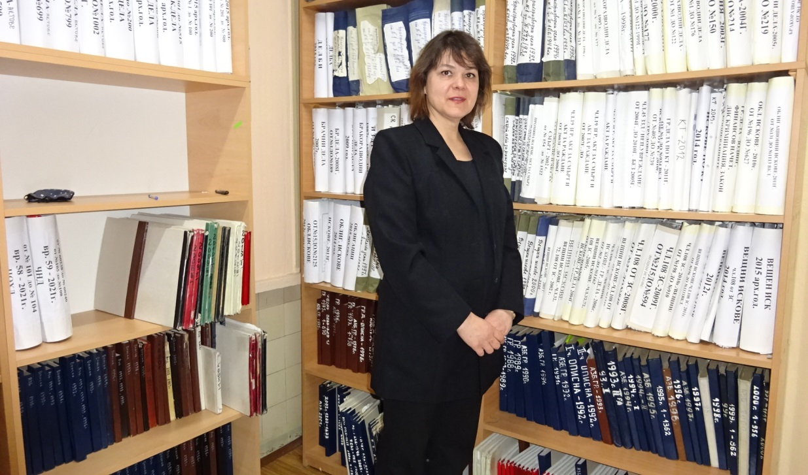
Служба „Архив“
Служба „Архив“ съхранява всички свършени дела, деловодни книги и други документи
Предоставя информация по архивните дела – справки, преписи, удостоверения

Slide 24
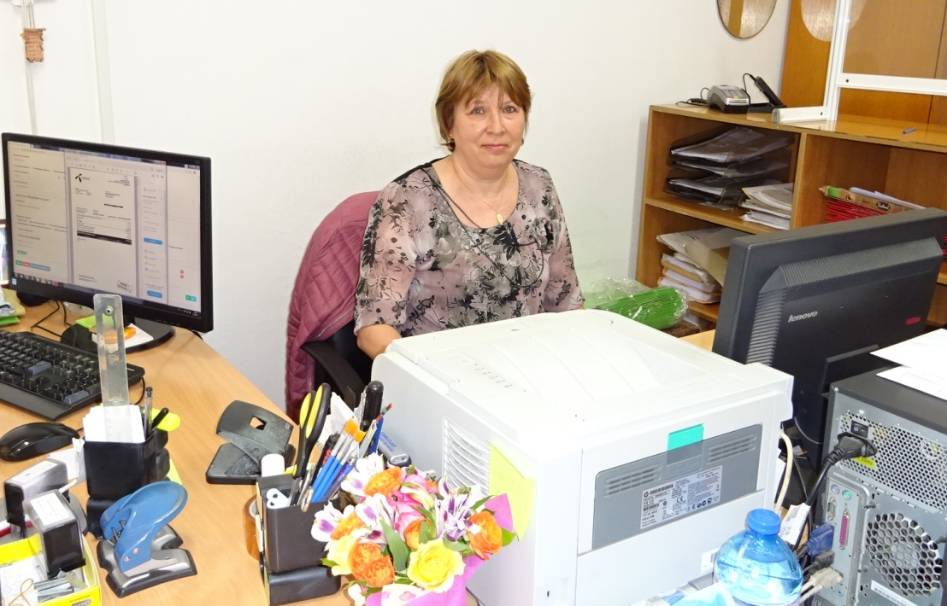
Бюро Съдимост
Бюро Съдимост съхранява бюлетините за съдимост на осъдените лица, приема заявления и издава свидетелства за съдимост /съдържа информация за това лице дали лицето е осъждано за извършено престъпление, изисква се при постъпване на работа, за разрешително за оръжие и др./.
Възможно е издаване на електронно свидетелство за съдимост – заявлението за него се подава с квалифициран електронен подпис.
В Бюро Съдимост има ПОС-терминал за заплащане на държавни такси с дебитна или кредитна карта.

Slide 25
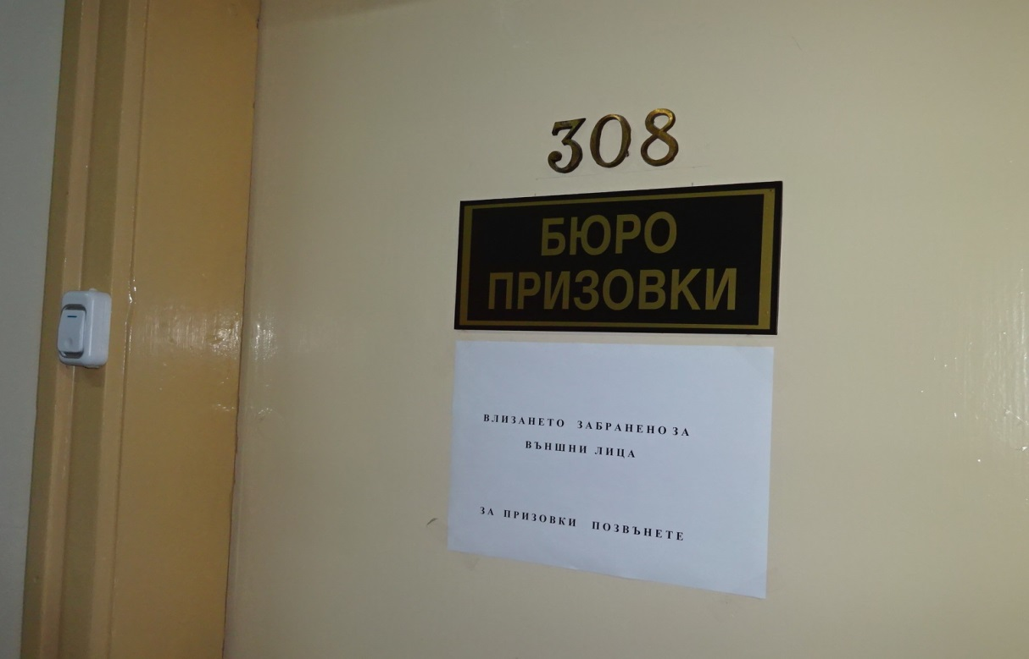
Призовкар
Призовкарят носи отговорност за своевременното връчване на призовките и съдебните книжа съгласно правилата, регламентирани в законите.

Slide 26
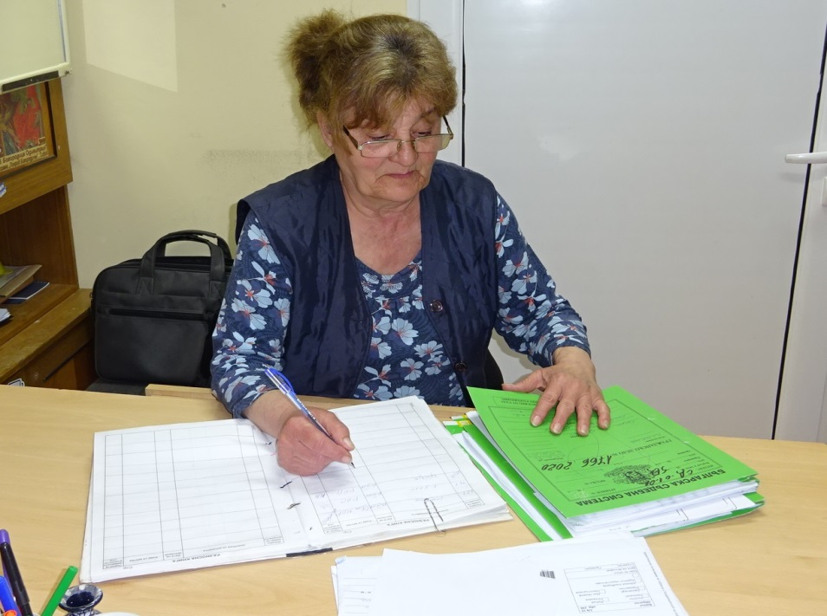
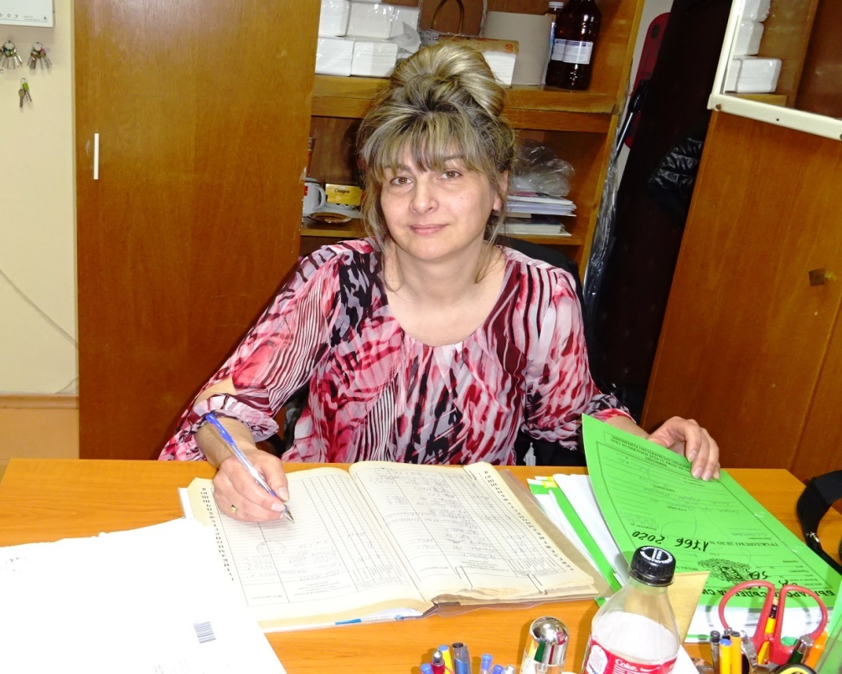
Куриери
Куриерите изпращат и приемат документите от други институции или пощата.

Slide 27
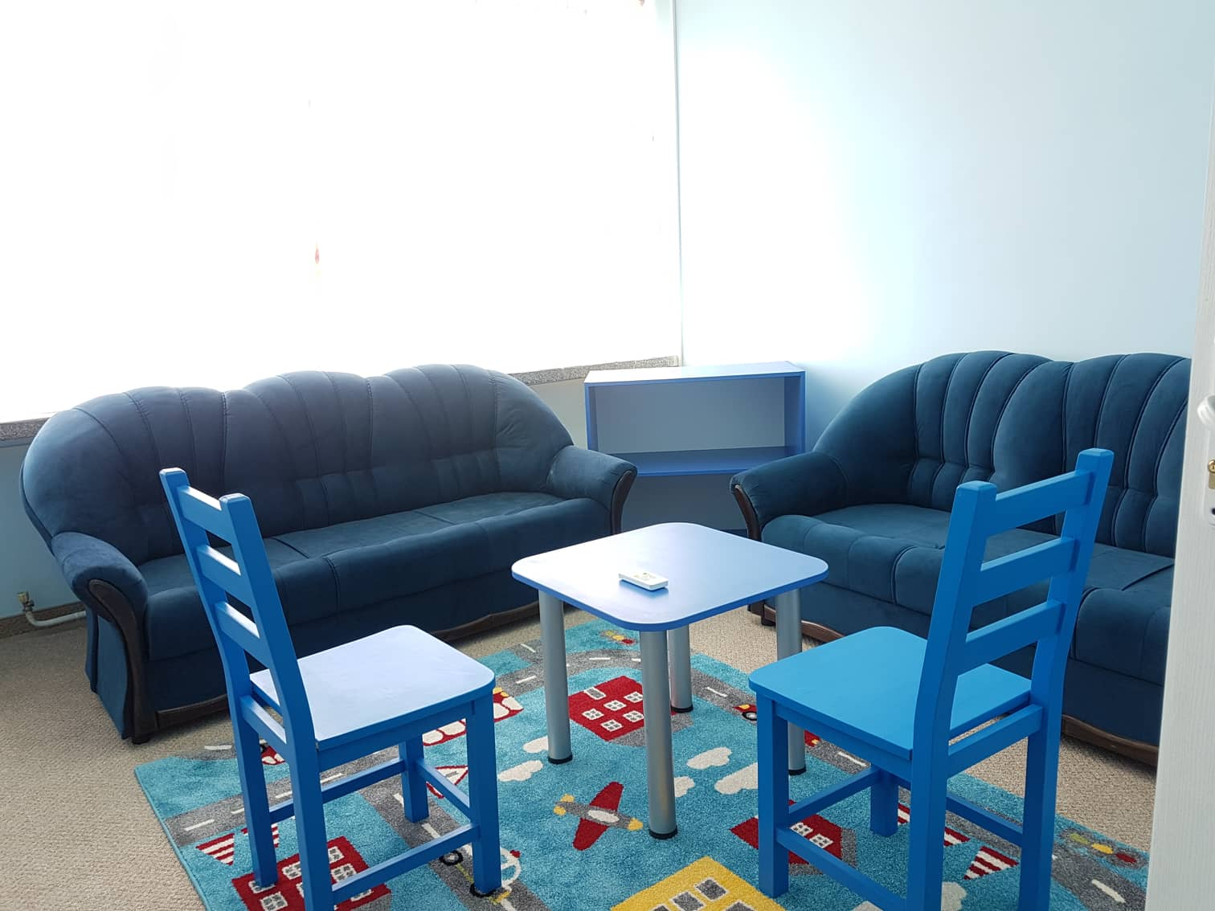
Синя стая
Използва се за разпити на малолетни и непълнолетни, които имат някаква връзка с правосъдието.
Осигурява спокойна и предразполагаща обстановка.
Разпитите се извършват от специалисти – психолози, педагози, социални работници.

Slide 28
От 2014 г. Районен съд-Разград участва в Образователната програма „Съдебната власт – информиран избор и гражданско доверие. Отворени съдилища и прокуратури“, в инициативата Детско полицейско управление и активно сътрудничи в дейностите по превенция на Местната комисия за борба с противообществените прояви на малолетни и непълнолетни.

Slide 29
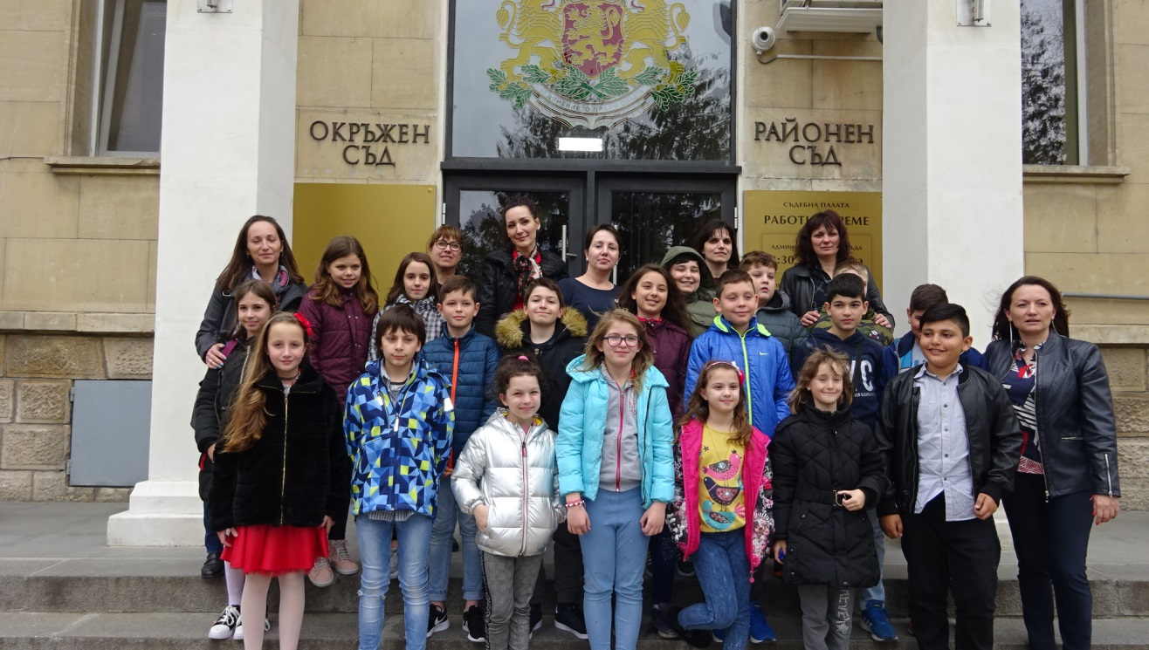
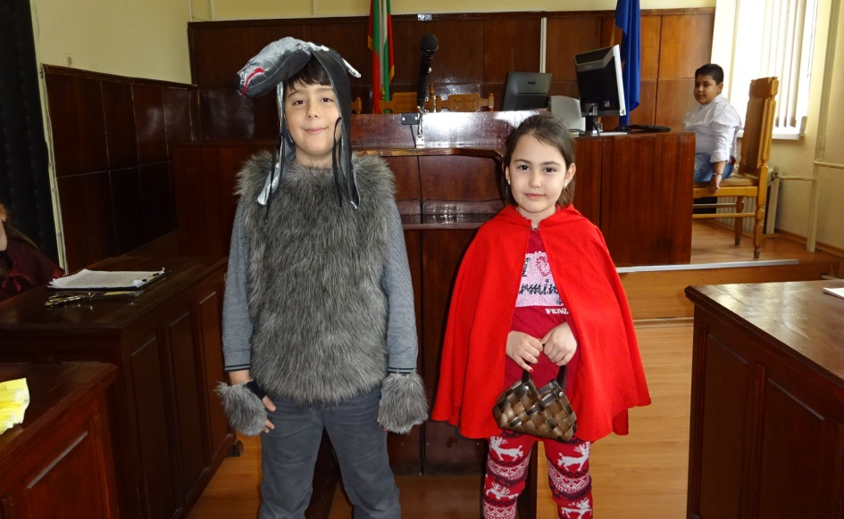
В рамките на тези инициативи се организират срещи на съдиите с ученици

Slide 30
